Slide 1
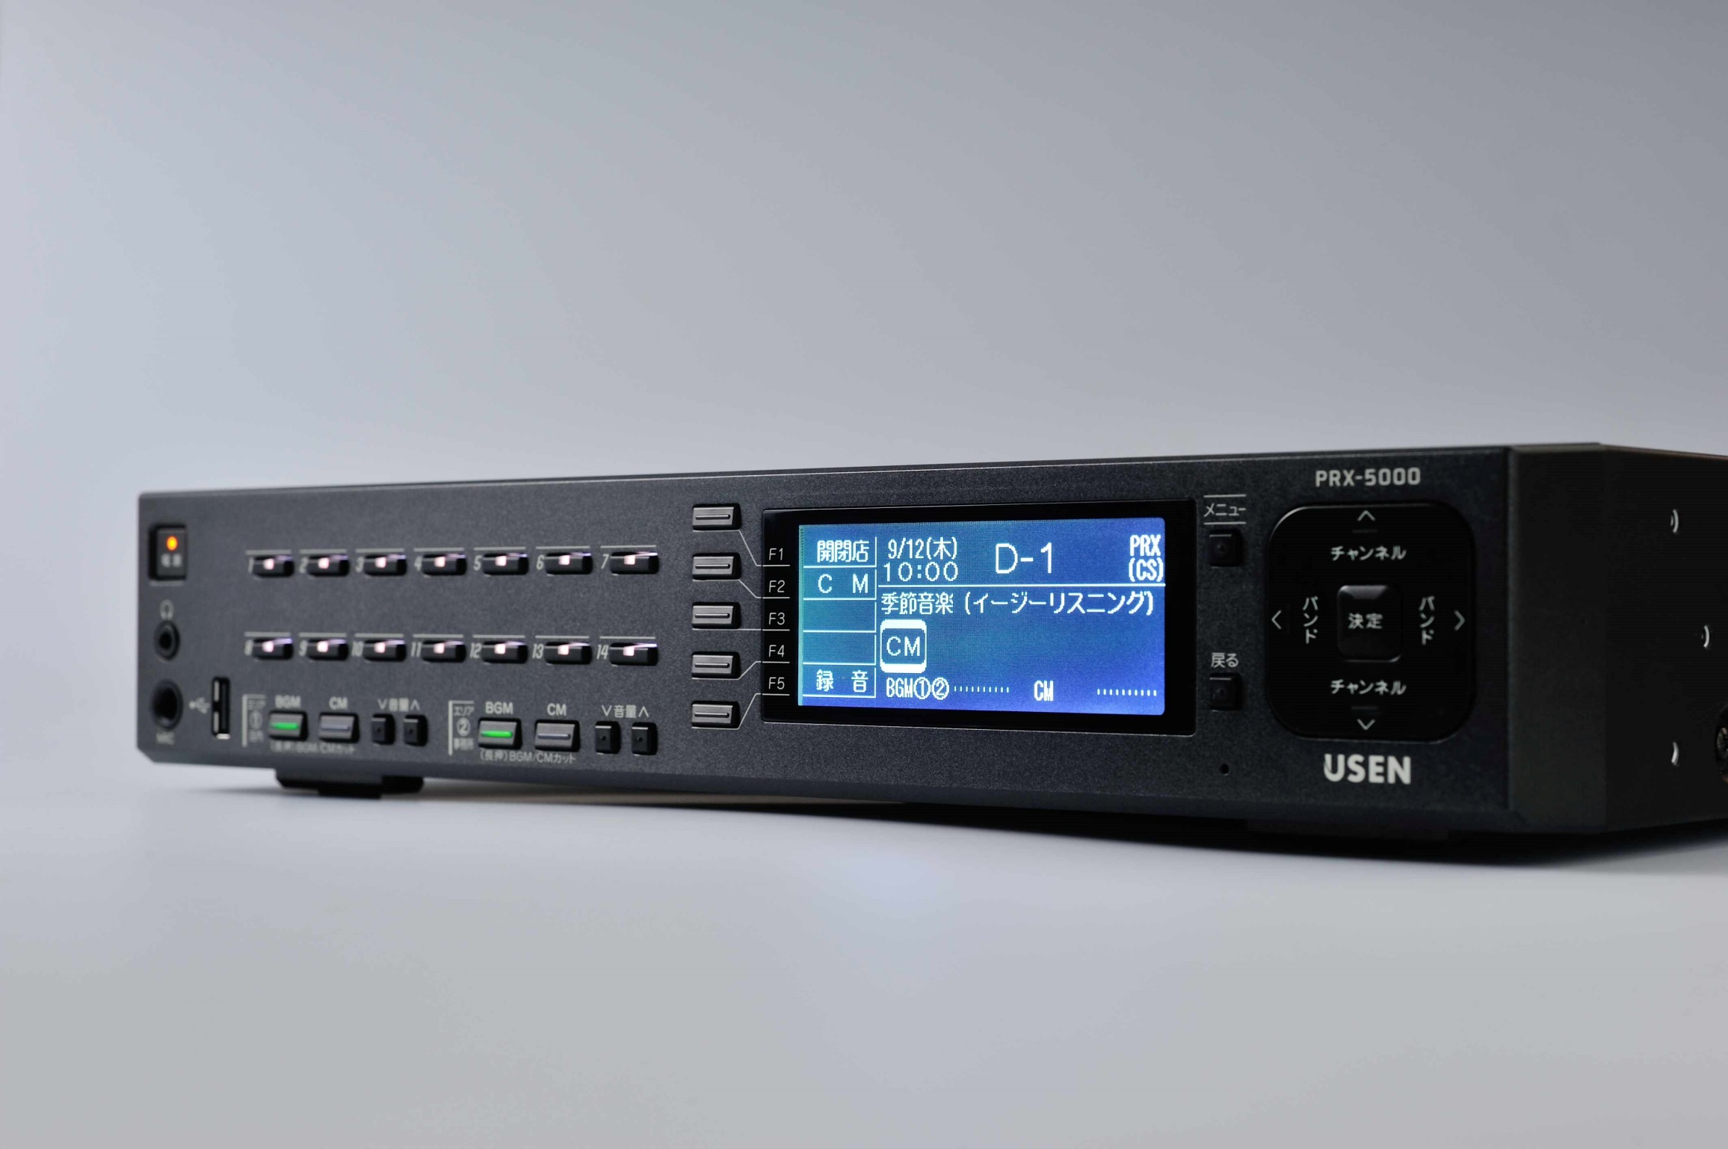
チェーン店向け “専用放送”サービス PRX-5000

Slide 2
専用放送とは？
ブランディングの統一
■エリア、業態ごとの流し分け放送
■52週MD、季節に合わせた楽曲
お客様(企業)専用の
放送センターを構築するサービス
本部主導の一括管理
インフォメーションの活用
■店舗での操作は電源含め不要
■マーケティング施策に沿った
コンテンツ配信
■来店客に向けた販促ＣＭ
■従業員向けの注意喚起

Slide 3
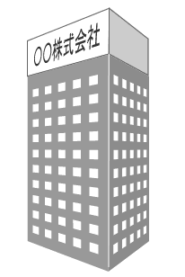
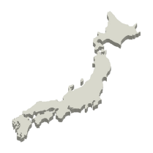
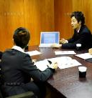
配信イメージ
配信の仕組み ①
お客様本部
全国の店舗へ配信
放送センター／渋谷
＜配信インフラ＞
■グループ分け配信・ＣＭ管理
■管理/保守/リモートメンテナンス
専用スタジオ／渋谷・大阪
＜放送コンテンツ＞
■放送プログラム編成・制作
■オプションコンテンツの編成・制作
放送内容の相談
■放送時期 ■流しわけ
■ＣＭ ■収録
■キャスト ■52週MD
■タイムテーブル

Slide 4
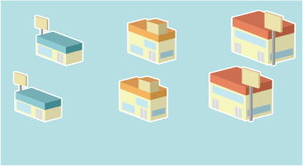
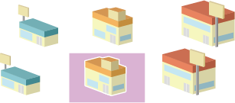
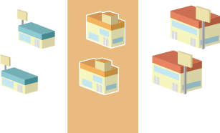
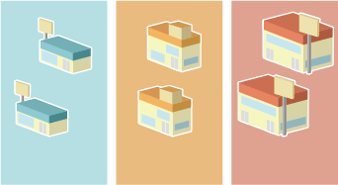
放送の流し分け（グルーピング放送）
配信の仕組み ②
全店舗放送
ブランド別放送
【例】
会員カードの紹介
TV、ラジオCM
【例】
○○ストア、スーパー△△
単独店舗 指定放送
一部店舗 指定放送
属性分け放送 指定放送
駅前店
中規模店
郊外店
【例】
店舗限定キャンペーン
【例】
近隣の新店情報
【例】
来店客層の属性

Slide 5
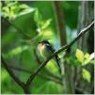
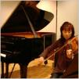
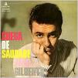
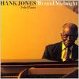
タイムテーブルについて
配信の仕組み ③
52週ＭＤ
春
3月 ひな祭り・お花見
4月 新入学・ＧＷ
5月 こどもの日・母の日
夏
6月 父の日・梅雨
7月 七夕・土用の丑
8月 お中元・お盆
秋
9月 敬老の日・お彼岸・十五夜
10月 体育の日・「食欲の秋」
11月 文化の日・ボジョレー解禁
冬
12月 クリスマス
1月 正月・年賀
2月 節分・バレンタイン
時間帯別BGM
6:00～9:00
9:30～12:30
12:00～15:00
15:00～18:00
18:00～21:00
21:00～6:00
モーニング・クラシック
(小鳥の声入り)
ハートフル・
ストリングス
ボサノヴァ
Salon jazz
美食空間向けジャズ
ヒーリング・クラシック
ＣＭプログラム
キャンペーン告知を１時間に３回 (全店舗)
新店情報を１時間に２回 (首都圏のみ)
改装工事連絡を１時間に４回 (横浜店のみ)
免税対応ＣＭを１時間に２回 (外国人多い店のみ)
Notes:
実際のタイムテーブル配布 (ムラサキスポーツ)、ＤＪ番組、ＣＭ試聴

Slide 6
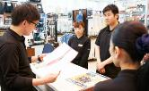
専用放送でできること①
専用放送の効果 ①
業務効率向上
たとえば
業務効率向上
「開店前の清掃・身だしなみ・笑顔・元気」「閉店後の作業・電源確認」など、放送で確認・作業忘れを防止します。
■開店時や営業中のタイミングで
「当店スタッフはお客様を笑顔で～」
■正時や正午のタイミングで
「○○が○時をお知らせします～♪♪」
オペレーションの徹底
オペレーションの徹底
たとえば
店舗スタッフに代わって「万引き防止」や「店内での注意事項」を放送するなど、オペレーションを統一できます。
■駅構内の注意喚起で
「スマホゲームをしながらの歩行は～」
■店内の注意喚起で
「お子様のローラーシューズは～」

Slide 7
専用放送でできること②
専用放送の効果 ②
販促効果アップ
たとえば
■応援球団の優勝時
「販促ＣＭ」を全店、もしくは指定店舗内へ放送することで、販促効果アップ！店内放送で本部主導の企画を全店舗にお届け！
「広島カープ優勝セールを開催中～」
■特売日のＣＭ
「8のつく日はハッピーデー」「火曜水曜市」
企業PR・イメージUP
たとえば
■ＣＳＲ活動をアピール
企業の取り組み、新店舗のお知らせなど企業のイメージや信頼、認知度を高めます。
「毎年○月に○○の海岸掃除を～」
「売り上げの中から○％をアフリカの～」

Slide 8
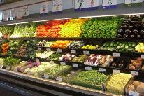
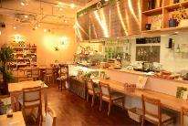
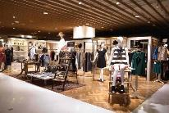
BGMの効果
放送効果 ①
小売店
店舗の雰囲気次第で、お客様の心情が左右され売上に影響があることが知られている。楽しい気持ちで、たくさん買い物したくなるようなムードにするＢＧＭが採用されていることが多い。
飲食店
ファーストフード店ではランチタイムに、アップテンポの曲を流すことで回転率があがり、売上が11.6%アップ。
一方でレストラン等ではディナータイムにゆったりとした曲を流すことで滞在時間が長くなり、売上が15.7%アップ。
アパレル
ブランドイメージ統一のため、店舗の内装や構成、カラーだけではなくBGMも要素に投入。ファッションに敏感な若者の向けブランドの店には最新の洋楽やEDMを、落ち着いた大人の女性向けブランドのお店にはラウンジやボサノヴァを流すことで居心地アップ。
Notes:
テストてすと【小売店】スーパーでは16時～18時にアップテンポの曲を流すことが多い。【飲食店】松屋等の牛丼屋は回転率あげるためにアップテンポ、川越シェフとか出てきそうなイタリアン、フレンチはゆったり。【アパレル】109

Slide 9
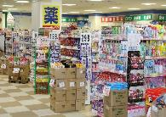
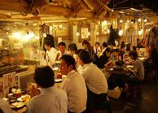
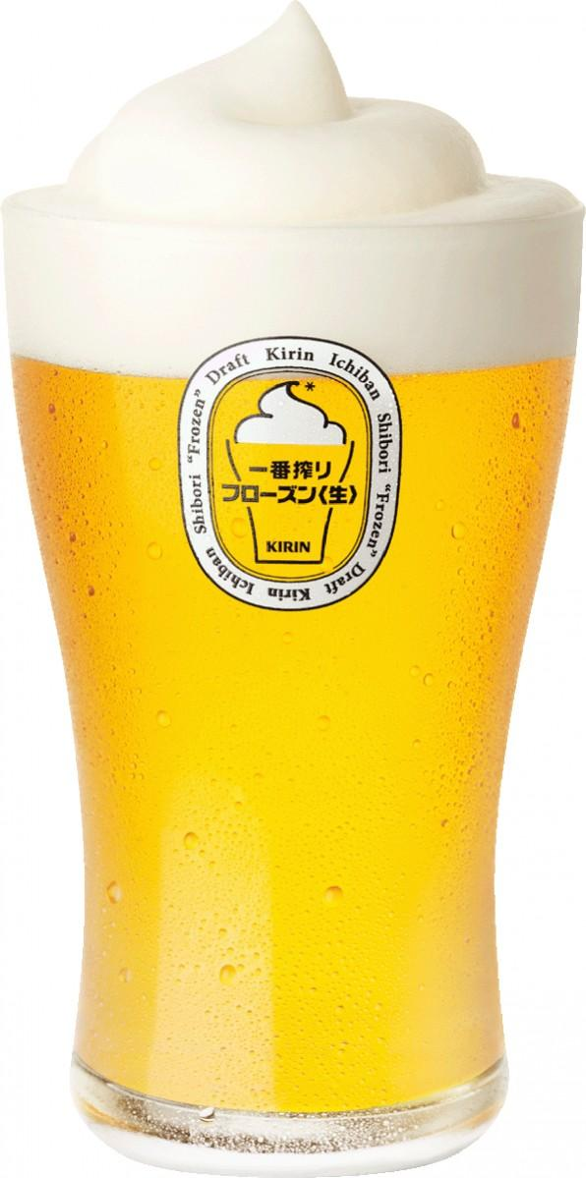
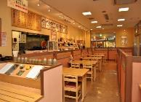
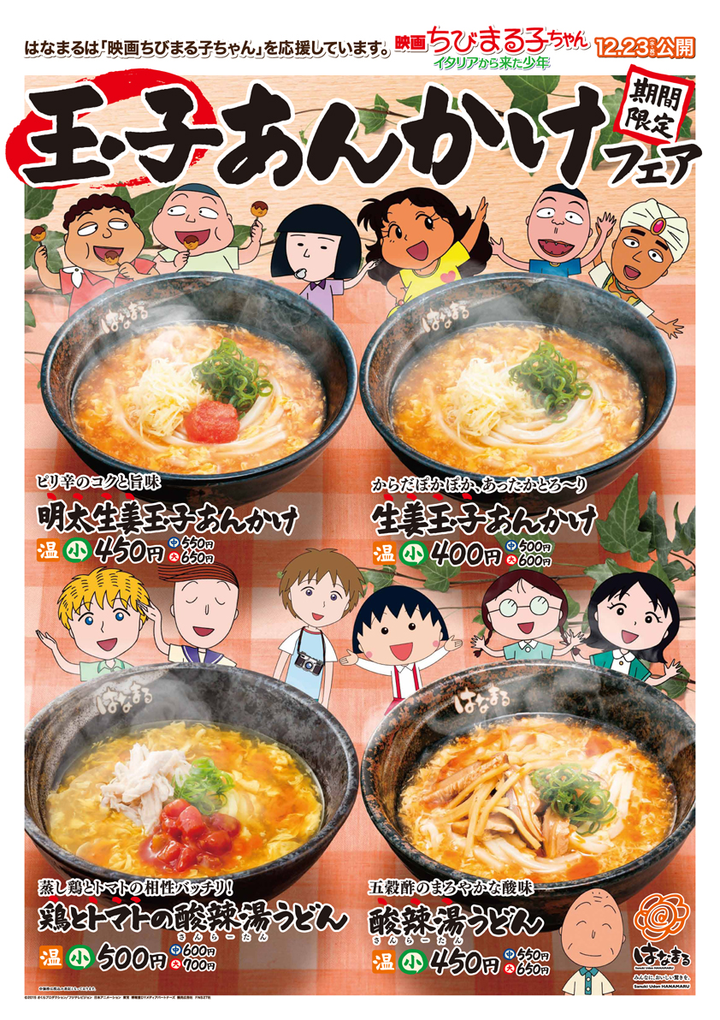
■ＣＭの効果
放送効果 ②
ドラッグストア
某ドラッグストア店で「ウルトラアタックNEO」のＣＭを放送
254名を対象にアンケートを取得した結果、約４人に１人が
ＣＭを認識。さらにその内、半数近くがその商品を購入、
もしくは今後の購入への参考としていることが判明
居酒屋
某居酒屋チェーン店で１時間２回30秒の「フローズン生」の
ＣＭを放送。それに合わせて従業員がお客様にオススメする
オペレーションを実行したところ、全店平均より30%売上アップ。「一番絞り」の売上に変化はないため、ＣＭ効果の影響
飲食店
某うどんチェーン店にて、「ちびまる子ちゃん」との映画タイアップ企画を実施。まる子の声優であるTARAKOさんの声でオリジナル販促ＣＭや主題歌を放送
700円以上でノベルティプレゼントも展開したことで、期間中の客単価増、前年比も大幅アップ。
Notes:
【ドラッグストア】ＣＭを流した方が効果的、その場購入なくても。【居酒屋】従業員オペに組み込んだ例、他例でトイレ掃除とか。【飲食店】こういったメディアとのタイアップは効果的、詳細は次ページ

Slide 10
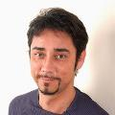
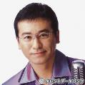
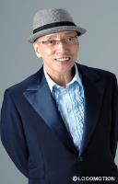
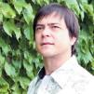
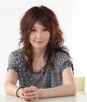
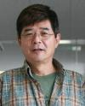
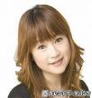
テレビ等で活躍する特徴的な声のタレント
ＣＭ効果を高めるキャスティング ①
日々の生活の中で、テレビ越しに良く耳にする声=タレントをキャスティングすることにより、
CMによる接触時のインパクトを大幅に向上します。
同時にタレントが保有する認知度、好感度を有効に活用し、効果的なブランディングが期待できます。
起用イメージ例
※キャスティングの際は、CM出稿の企画内容とタレントとのイメージ摺り合わせや、契約条件（放送期間や契約金額等）、その他諸調整が必要となります。またタレントによっては、他社様の販促展開に年間契約されている場合も有りますので、交渉が不可の場合も有ります。詳しくは弊社制作窓口までお問い合わせ下さい。

Slide 11
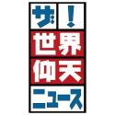
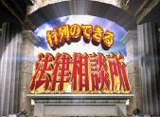
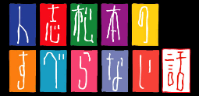
誰もが聞きなじみのあるナレーターの声
ＣＭ効果を高めるキャスティング ②
毎週視聴しているテレビ番組のナレーションは、ナレーターの中でも特に声に特徴の有る方が多く起用されています。独特の言い回しや節、声のトーン等、能動的に接触してきますので、
普段のCMがより一層際立ち、認知向上演出が可能となります。
起用イメージ例
※タレントとは違い、ナレーターは「ナレーション」のプロフェッショナルです。声質が良く、明瞭感が有り、様々な声の演出に柔軟に対応する事が可能です。商品やサービスの内容について、より具体的に、分かりやすく訴求したい場合等、特に起用を検討される事をおすすめします。

Slide 12
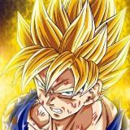
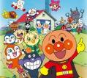
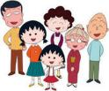
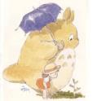
アニメや映画でおなじみのアノ声
ＣＭ効果を高めるキャスティング ③
幼少期に観ていたあのキャラクター、最近話題のアニメの主人公等、一声聞いただけで「あっ！」と脳裏にビジュアルイメージが描かれるような、声優によるナレーションはインパクト抜群です。声質自体に特徴が有りますので、強烈な認知効果と共に、購買に向けての「興味」フラグを誘引します。
起用イメージ例
※アニメーション声優の特徴的な声は、声質自体が世代を越えて認知される傾向が高い為、より広範囲のターゲットに訴求出来るメリットが有ります。特に小さなお子様をお持ちのお母さんとそのお子さんにとっては、より認知効果が高いと考えられます。
※声優によるナレーションは、出演作品そのものの声による演出は基本行えません。予めご了承下さい。

Slide 13
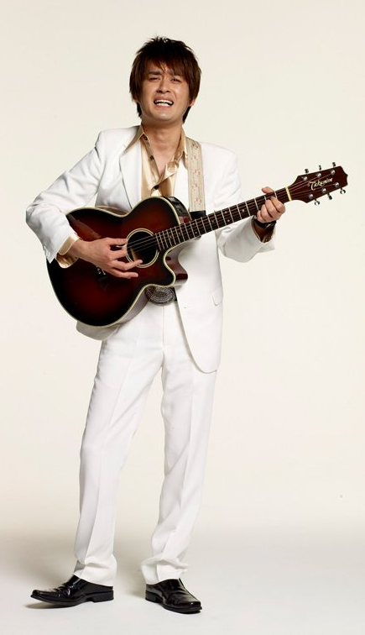
タレント起用事例
有名人起用のＣＭ例 ①
■AMEMIYAさんとのタイアップによる「家電買取のローンチＣＭ」
『冷やし中華はじめました』でお馴染みのシンガー＆ソング芸人「AMEMIYA」さんよる
「ブックオフ」オリジナル「家電の買取はじめました」ソングを制作
家電買取～
はじめました～♪
■放送期間
2016年1月25日（月）～2016年4月30日（土）
■放送内容
本の買取でお馴染みブックオフ様が家電の買取をスタート、各メディアにて宣伝を展開するとともに、最終ロケーションであります店内にて家電買取についての詳細を歌にしてお客様への告知・啓蒙を展開。
AMEMIYA(あめみや)
SMA NEET Project所属
オリジナルソングの制作、同ソングを店内にて来店滞在時間にあわせ放送する自由度がUSENならでは。
キャストにメロディや声ですぐにわかる芸人を起用する事で生活者へ親近感を与え、面白さが実現しております。
本部様の声
雨宮 陽平(あめみや ようへい)
1978年11月10日生まれ
千葉県出身
Notes:
ＡＭＥＭＩＹＡのＣＭ放送

Slide 14
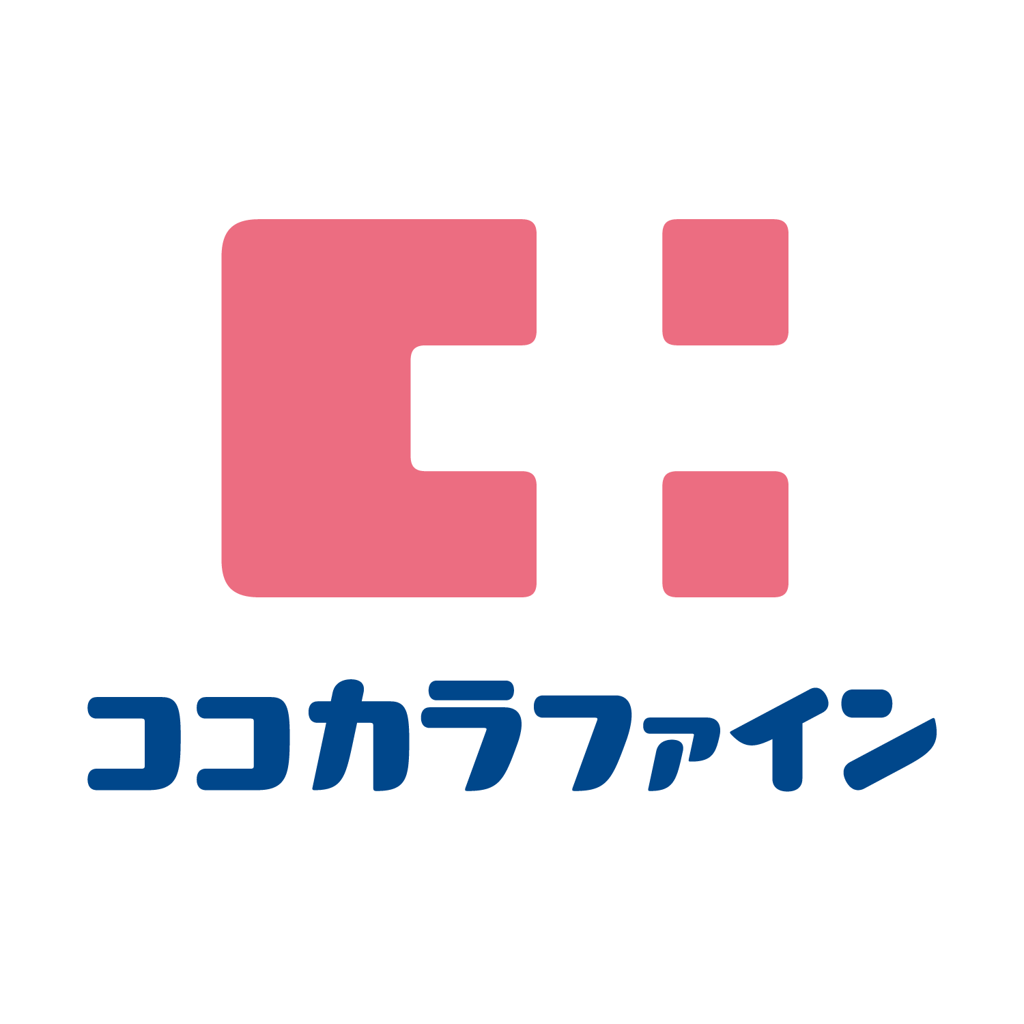
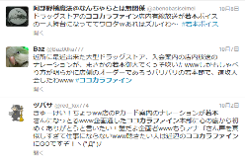
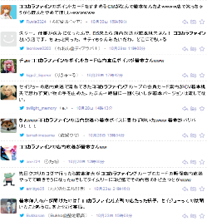
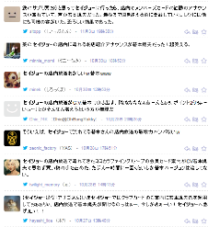
ナレーター起用事例
有名人起用のＣＭ例 ②
■若本さんを起用した「ポイントカード促進ＣＭ」
ナレーター
若本則夫
twitterの反応 ※検索ワード：「屋号」×「店内放送」×「若本」・・・約30件（スタート2週間）
入会案内の店内放送のナレーションが、まさかの若本御大でくっそ吹いたwww(中略)速攻入会したわwww
Pカードの案内のナレーションが若本さんになっとるwww企画通したココカラファイン本部に心の底からありがとうと言いたい！(中略)聴きたい人は近所のココカラファインにGOですぞ！
店内でメンバーズカードの勧誘のアナウンスが流れていて、声が若本規夫だった。最後まで聞き終える前に登録していた。レジには他にも同様の客がいた。恐ろしい効果であった。
セイジョーの店内放送で流れてきたココカラファイングループの会員カード案内がCV若本規夫で思わず買い物の手を止めた。
セガミの店内の案内ナレーションが若本さん！購買意欲が増すわ～
本部様の声
新規クラブ会員加入数が、チラシも同時に入れていたとはいえ放送開始の10月からは増加している。
『これって嵐にしやがれの声の人？』『これって、すべらんなぁの人？』 といった従業員様への問い合わせが増えた。
役員様から本CMの継続や新規収録の要望が上がっている。
Notes:
ジャックバウアーの放送。ＣＯＤＡの紹介。

Slide 15
専用放送用STB 【PRX-5000】
専用放送の機種 ①
■PRX-5000
1
ケーブルとＣＳ両方のインフラに対応したハイブリッド型
路面店、雑居ビル、商業施設etc、あらゆる立地条件に対応
最大99グループまで対応、ワンタッチボタンは14個搭載
2
本部主導の流し分けも、店舗主導のＣＭ即時放送も自由自在
スタッフコールやエリアキャスティング等、オプション機能が豊富
3
販促効果を高めるコメント放送の各機器と連携

Slide 16
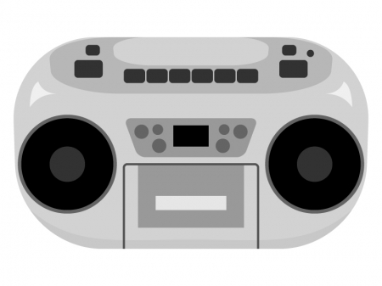
【拡張機能】 エリアキャスティング
専用放送の機種 ①
店内放送用のCM／コメントとは別に、特定コーナー用の販促CM（音声）を放送センターから一斉配信できます。USBメモリで取り出し、市販のMP３プレイヤーで繰り返し利用可能です。
■エリアキャスティング 概要
PRX放送センター
（一斉配信）
PRX-5000
USBメモリ
MP３プレイヤー
PRX-5000
USBメモリ
MP３プレイヤー
販売エリアごとの効果的な販売促進を実現！

Slide 17
【拡張機能】 エリアキャスティング
専用放送の機種 ①
エコロジー、即日対応等のメリットが豊富！
コーナーCD
利用（再生）
廃棄
CD制作費
複製費
配送費
エリア
キャスティング
PRX-5000
USBメモリ
MP３プレイヤー
メリット①
配送費やCDの製作費、CD破棄の費用や再生機の劣化による交換費が改善
メリット②
配送不要のデジタルコンテンツならではの即時性対応力
メリット③
配送の際のCO2や使用済みCD破棄による環境汚染の改善

Slide 18
各種料金
料金表
イニシャル
本部費用 | 放送センター構築費用 | ￥500,000
店舗費用 | サービス加入料 （メモリ内蔵・カード不要、基本設置工事費用含む） | ￥120,000
 | スタッフコール機能設定費用（機能を有効にする場合） | +\50,000
ランニング
本部費用 | 放送委託管理費 | グループ数 | ～30 | ￥30,000
 |  |  | 31～50 | ￥50,000
 |  |  | 51～ | 個別見積もり
店舗費用 | 月額利用料 | ￥6,000
 | スタッフコール機能月額利用料 （スタッフコール機能使用でイニシャル負担不可の場合） | +￥1,500
オプション
本部費用 | エリアキャスティング（音声） 基本配信料 （配信月のみ） | CM5本（2分/本）まで ￥30,000＠月
 | エリアキャスティング（音声） 超過配信料 （配信月のみ） | 5本／月を越えた場合 ￥2,000＠本
Notes:
この金額感ゆえにチェーン店ではないと導入されない。個店の資金力じゃ難しい。

Slide 19
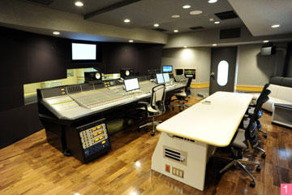
CM制作費
料金表
■CM制作費
CM制作費
本部費用 | アナウンス費(男性） | （400字内原稿１枚） ※当日に同時収録する場合、 ２本目より半額 | ￥15,000
 | アナウンス費(女性） |  | ￥10,000
 | 編集費 | （５分以内） | ￥3,000
 | ダビング費 |  | ￥1,500
 | 原稿料及びリライト費 | （１ＣＭあたり400字内） | ￥10,000
TV等でおなじみの有名人、声優、ナレーターによる
CM制作もご相談ください。

